Slide 1
Медицинская помощь матери при установленном или предполагаемом несоответствии размеров таза и плода. Лицевое, лобное или подбородочное предлежание плода, требующее предоставления медицинской помощи матери.
Клинические рекомендации (проект)

Slide 2
Термины и определения
Головное предлежание плода – над входом в таз матери находится головка плода, она первой проходит через родовые пути.
Сгибательное головное предлежание плода – головка плода находится в согнутом положении во входе в таз матери. В зависимости от поворота головки плода затылком кпереди или кзади различают передний или задний вид сгибательного предлежания плода.
Разгибательное головное предлежание плода - головка плода находится в разогнутом положении во входе в таз матери. В зависимости от степени разгибания формируется переднеголовное, лобное или лицевое предлежание.

Slide 3
Термины и определения
Анатомически узкий таз – таз, в котором хотя бы один из его наружных размеров уменьшен по сравнению с нормой на 1,5 - 2 см. Возможность самопроизвольных родов зависит от степени и формы сужения таза.
Клинически (функционально) узкий таз (диспропорция таза матери и головки плода, цефалопельвическая диспропорция) – невозможность продвижения плода по родовому каналу вследствие несоответствия размеров плода и таза матери.
Макросомия (крупный плод) – масса тела плода 4000 граммов и более
Наружная пельвиметрия – измерение наружных размеров таза
МР-пельвиметрия – магнитно-резонансная пельвиметрия, измерение размеров полости таза с помощью магнитно-резонансной томографии.

Slide 4
Определение заболевания
Несоответствие размеров плода и таза матери – дисбаланс между размерами предлежащей части плода и таза матери, препятствующий его продвижению по родовому каналу.
Переднеголовное предлежание – вариант головного предлежания плода, который формируется в результате ее легкого разгибания. При этом ведущей точкой является область большого родничка, а плоскость большого сегмента головки проходит через прямой размер (12см).

Slide 5
Определение заболевания
Лобное предлежание – вариант головного предлежания плода, который формируется в результате ее умеренного разгибания. При этой ведущей точкой является надбровье, плоскость большого сегмента проходит через большой косой размер (13см).
Лицевое предлежание – вариант головного предлежания плода, который формируется в результате ее максимального разгибания. При этом ведущей точкой является подбородок, а плоскость большого сегмента головки проходит через вертикальный размер (9,5 см).

Slide 6
Этиология и патогенез заболевания
Несоответствие размеров таза и плода возникает в родах из-за:
уменьшенных размеров костного таза (анатомический узкий таз)
чрезмерно больших размеров плода
неблагоприятного вставления его предлежащей части или сочетании этих факторов.
Также важное значение имеет характер родовой деятельности.
Любое уменьшение размеров таза может привести к развитию клинически узкого таза.

Slide 7
Этиология и патогенез заболевания
Низкий рост, уменьшение межвертельного размера таза, поперечного и продольного размеров пояснично-крестцового ромба Михаэлиса, отношение роста беременной к высоте дна матки = менее 4,7 значимо чаще встречаются при клинически узком тазе.
Поэтому их измерение используют в качестве скринингового метода при его прогнозировании

Slide 8
Этиология и патогенез заболевания
Данные компьютерной томографии показали, что женщины с уменьшенным прямым размером выхода таза и узким лонным углом имеют повышенные риски затрудненных родов, требующих оперативного родоразрешения.
В современной клинической практике в качестве дополнительного объективного метода оценки размеров полости таза используют магнитно-резонансную пельвиометрию, которая не оказывает лучевой нагрузки.

Slide 9
Этиология и патогенез заболевания
Другая возможная причина несоответствия размеров таза матери и головки плода – разгибательное предлежание головки плода, которое встречается в 1% родов.
К разгибательным предлежаниям головки плода наиболее часто приводят:
анатомическое сужение таза (особенно плоский таз)
крупный плод или задержка роста плода
снижение тонуса матки и дискоординация родовой деятельности
короткость пуповины
снижение тонуса мышц передней брюшной стенки
снижение тонуса мускулатуры тазового дна
опухоль щитовидной железы плода
тугоподвижность атлантозатылочного сустава плода

Slide 10
Эпидемиология заболевания
Несоответствие размеров таза и плода встречается в 1,3-17% родов и сочетается с возрастанием частоты оперативного родоразрешения, перинатальной и материнской заболеваемости и смертности.
Анатомическое сужение таза увеличивает вероятность несоответствия размеров таза и плода в 2,8 раза. По данным наружной акушерской пельвиметрии анатомический узкий таз встречается в 1,04-7,7% наблюдений.
Частота различных степеней сужения таза:
I степень сужения таза - 96,8%
II степень сужения таза - 3,18%
III степень сужения таза - 0,02%.
В последние годы наблюдается изменение структуры анатомически узких тазов со снижением частоты классических форм с выраженным сужением и увеличением стертых форм.

Slide 11
Классификация по МКБ
О33 Деформация костей таза, приводящая к диспропорции, требующей предоставления медицинской помощи матери
О33.1 Равномерно суженный таз, приводящий к диспропорции, требующей предоставления медицинской помощи матери
О33.2 Сужение входа таза, приводящее к диспропорции, требующей предоставления медицинской помощи матери
О33.3 Сужение выхода таза, приводящее к диспропорции, требующей предоставления медицинской помощи матери
О33.4 Диспропорция смешанного материнского и плодного происхождения, требующая предоставления медицинской помощи матери
О33.5 Крупные размеры плода, приводящие к диспропорции, требующей предоставления медицинской помощи матери
О33.6 Гидроцефалия плода, приводящая к диспропорции, требующей предоставления медицинской помощи матери
О33.8 Диспропорция вследствие других причин, требующая предоставления медицинской помощи матери
О33.9 Диспропорция, требующая предоставления медицинской помощи матери, неуточненная

Slide 12
Классификация по МКБ
O65 Затрудненные роды вследствие аномалии таза у матери
O65.0 Затрудненные роды вследствие деформации таза
O65.1 Затрудненные роды вследствие равномерно суженного таза
O65.2 Затрудненные роды вследствие сужения входа таза
O65.3 Затрудненные роды вследствие сужения выходного отверстия и среднего диаметра таза
O65.4 Затрудненные роды вследствие несоответствия размеров таза и плода неуточненного
O65.5 Затрудненные роды вследствие аномалии органов таза у матери
O65.8 Затрудненные роды вследствие других аномалий таза у матери
O65.9 Затрудненные роды вследствие аномалии таза у матери неуточненной

Slide 13
Классификация по МКБ
O32.3 Лицевое, лобное или подбородочное предлежание плода, требующее предоставления медицинской помощи матери
O64.2 Затрудненные роды вследствие лицевого предлежания
O64.3 Затрудненные роды вследствие подбородочного предлежания

Slide 14
Классификация узкого таза и разгибательных предлежаний головки плода
С позиций емкости таза, как основы родового канала, различают:
Нормальный таз
Пограничный таз
Узкий таз
Узкий таз обычно классифицируют по форме, степени сужения и частоте встречаемости.
Классификация узкого таза по форме Caldwell-Moloy (1933, 1934)
Антропоидный
Андроидный
Платипелоидный
Смешанная форма

Slide 15
Классификация узкого таза и разгибательных предлежаний головки плода
Классификация по форме и частоте встречаемости:
Часто встречающиеся формы узкого таза
поперечносуженный таз (45, 2%)
плоский таз: простой плоский таз - Девентеровский (13,6%)
плоскорахитический (6,5%), таз с уменьшением прямого размера широкой части полости (21,8%)
общеравномерносуженный таз (8,5%)

Slide 16
Классификация узкого таза и разгибательных предлежаний головки плода
Редко встречающиеся формы узкого таза (4,4 %)
кососмещённый и кососуженный таз
таз, суженный экзостозами, костными опухолями вследствие переломов таза со смещением
другие формы таза (ассимиляционный, воронкообразный, кифотический, остеомалятический, спондилолистетический, расщепленный или открытый спереди таз)
таз, суженный за счет опухолей яичников, матки, расположенных в полости малого таза частично или полностью

Slide 17
Классификация узкого таза и разгибательных предлежаний головки плода
Классификация анатомически узких тазов по степени сужения А.Ф. Пальмова
I степень: истинная конъюгата 10,5 - 9,1 см (96,8 %)
II степень: 9,0 - 7,6 см (3,18 %)
III степень: 7,5 - 6,6 см (0,02 %)
IV степень: менее 6,5 см (0,0 %)

Slide 18
Классификация узкого таза и разгибательных предлежаний головки плода
Степень сужения поперечно-суженного таза определяют по величине поперечного диаметра плоскости входа в малый таз:
I степень сужения - поперечный размер входа 12,5 - 11,5 см
II степень сужения - поперечный диаметр 11,4 - 10,5 см
III степень сужения - поперечный диаметр входа менее 10,5 см

Slide 19
Клиническая картина заболевания
Узкий таз можно заподозрить у женщин невысокого роста (менее 155-160 см) с размером обуви менее 36; остроконечной (у первородящих) или отвислой (у повторнородящих) форме живота в доношенном сроке беременности.
Клинически узкий таз можно заподозрить при затяжном течении родов; наличии схваток потужного характера при головке расположенной выше узкой части полости малого таза; неблагоприятном вставлении головки плода, избыточной или, напротив, отсутствии конфигурации костей черепа в конце первого - втором периоде родов, развитию отека краев шейки матки, тканей вульвы и промежности, затруднении мочеиспускания.

Slide 20
Диагностика
Диагноз анатомического узкого таза устанавливают на основании результатов физикального/инструментального обследования, обычно во время беременности.
Диагноз клинически узкого таза устанавливают в родах на основании признаков диспропорции предлежащей части плода и таза матери.

Slide 21
Жалобы и анамнез
Рекомендовано проводить сбор жалоб и анамнеза, согласно клиническим рекомендациям, «Нормальная беременность» и «Нормальные роды» для выявления факторов риска и симптомов диспропорции между размерами таза матери и головки плода.

Slide 22
Физикальное обследование
Рекомендовано в родах проводить физикальное обследование, согласно клиническим рекомендациям, «Нормальные роды» для диагностики осложнений.
Комментарии: обследование в соответствии с рекомендациями позволит выявить отклонение от нормального течения родов, что указывает на необходимость дообследования для исключения формирующейся диспропорции между размерами таза матери и головки плода.

Slide 23
Физикальное обследование
Рекомендовано оценивать вид предлежания и степень сгибания головкиплода в активной фазе первого и/или втором периоде родов для оценки риска и выявления диспропорции между размерами таза матери и головки плода.
Комментарий: задний вид сгибательного и разгибательные предлежания плода представляют повышенный риск затрудненного течения 1 и 2 периода родов в связи с большим размером окружности головки, которой она проходит по родовым путям. Во время родов данные виды предлежаний ассоциированы с более длительным первым и вторым периодами родов, инфузией окситоцина, использованием эпидуральной анальгезии, хориоамнионитом, оперативными влагалищными родами, разрывами промежности третьей и четвертой степени, кесаревым сечением, кровотечениями и инфекциям в послеродовом периоде. Новорожденные чаще имеют низкую оценку по шкале Апгар на 1 минуте. При заднем виде затылочного предлежания шансы на самопроизвольные роды через естественные родовые пути у первородящих составляют всего 26% и для повторнородящих - 57%.

Slide 24
Физикальное обследование
Рекомендовано определять предполагаемую массу плода для прогнозирования диспропорции между размерами таза матери и головки плода в родах.
Комментарий: макросомия является фактором риска вследствие большого размера окружности головки плода, которой она проходит по родовым путям. Макросомия повышает риск диспропорции таза матери и головки плода в 3-4 раза и увеличивает частоту родового травматизма (перелом ключицы или плечевой кости, акушерский паралич, асфиксию). Наиболее распространенными осложнениями у матери являются послеродовые кровотечения, травмы промежности или атония матки.

Slide 25
Физикальное обследование
Рекомендовано учитывать продолжительность родов и измененный характер родовой деятельности в конце первого и втором периоде родов, как возможный признак формирования диспропорции таза матери и головки плода.
Комментарии: Продолжительность течения родов обычно является результатом взаимодействия разных факторов: срок беременности, размеры плода и таза матери, особенности вставления предлежащей части, паритет и обезболивание. В настоящее время рекомендуемыми временными границами второго периода родов в зависимости от паритета родов и обезболивания являются: 3 часа у первородящих женщин без эпидуральной аналгезии и 4 часа с эпидуральной анальгезией; для повторнородящих женщин - 2 часа и 3 часа, соответственно. Замедление родов (раскрытия маточного зева/опускания головки) с развитием бурной, часто потужной родовой деятельности или, напротив, ее ослаблением, часто является симптомом несоответствия таза матери и головки плода.

Slide 26
Физикальное обследование
Рекомендовано при отклонении от нормального течения родового акта в конце первого-втором периоде родов произвести влагалищное исследование для выявления признаков диспропорции таза матери и головки плода.
Комментарий: при отклонениях от нормального течения родов (изменение характера родовой деятельности, признаки нарушения состояния плода, затруднение мочеиспускания/примесь крови в моче, отек наружных половых органов и др.) необходимо оценить степень раскрытия маточного зева и состояние его краев, уровень положения, вид предлежания и особенности вставления головки плода, конфигурацию костей черепа, выраженность родовой опухоли, для своевременной диагностики диспропорции таза матери и головки плода

Slide 27
Лабораторные диагностические исследования
Не применимо

Slide 28
Инструментальные диагностические исследования
Рекомендовано женщинам, у которых по заключению консультативного осмотра в КДЦ акушерского стационара третьего уровня определены показания к уточнению размеров таза для выбора способа родоразрешения, проводить МР-пельвиметрию.
Комментарий: МР-пельвиметрия является радиационно-безопасным, объективным методом оценки размеров полости таза. При этом степень уменьшения размеров таза по данным МРТ обратно пропорциональна частоте кесарева сечения, влагалищных родоразрешающих операций и травм промежности. Применение МР-пельвиметрии целесообразно в группе риска, показания к ее проведению определяются по результатам клинического обследования. Рутинное применение МРТ не рекомендуется, так как не является методом выделения группы женщин, подлежащих дородовому оперативному родоразрешению.

Slide 29
Инструментальные диагностические исследования
При затруднении в определении уровня положения, вида и позиции головки плода в родах рекомендовано УЗИ плода для диагностики не благоприятных ее вставлений.
Комментарий: Разгибательные предлежания или асинклитические вставления головки плода составляют одну треть от общей частоты всех кесаревых сечения. Диагноз традиционно устанавливают при влагалищном исследовании в родах, однако использование ультразвукового исследования повышает точность диагностики и выбора акушерской тактики.

Slide 30
Инструментальные диагностические исследования
Рекомендовано при сомнительных данных клинического исследования о формировании диспропорции между размерами таза матери и головки плода в родах использовать УЗИ плода для оценки продвижения головки и прогнозирования исхода родов.
Комментарий: при затруднении клинической оценки динамики продвижения головки плода в родах использование ультразвуковых критериев позволяет объективизировать оценку вероятности родоразрешения через естественные родовые пути.

Slide 31
Лечение
Немедикаментозные методы лечения
Рекомендовано беременных, имеющих по данным клинического обследования и измерения наружных размеров таза высокий риск диспропорции между размерами плода и таза матери в родах, направлять в консультативно-диагностическое отделение акушерского стационара третьего уровня для консультативного решения о необходимости дообследования, планирования места и способа родоразрешения.

Slide 32
Лечение
Рекомендовано при заднем виде или разгибательном головном предлежании плода в родах разрешить женщине свободно перемещаться или изменить положение тела, чтобы способствовать спонтанному установлению нормального положения головки.
Не рекомендуется рутинное применение техники ручного поворота головки плода с целью ее перевода из заднего вида затылочного предлежания в передний вид.

Slide 33
Лечение
Медикаментозные методы лечения
Не применимо
Хирургические методы лечения
Рекомендовано при клиническом несоответствии между размерами плода и таза матери произвести родоразрешение путем операции кесарева сечения в экстренном порядке для предупреждения тяжелой материнской и перинатальной заболеваемости и смертности

Slide 34
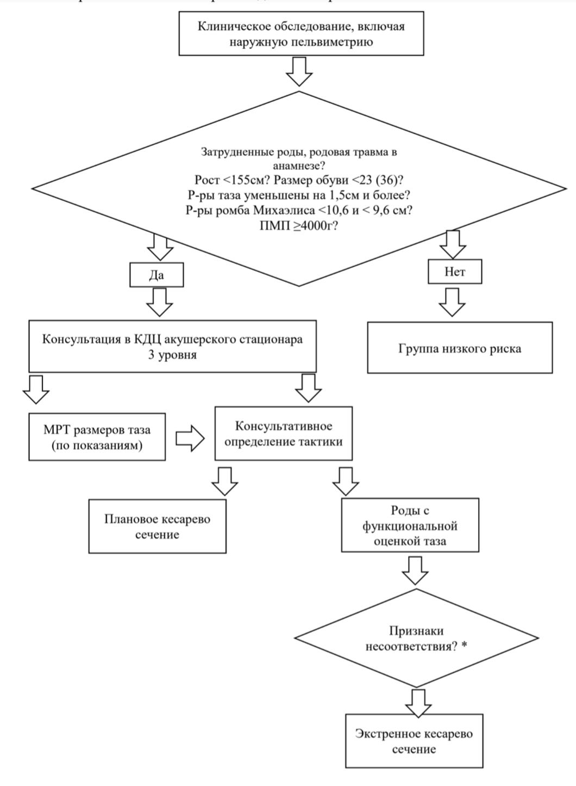

Slide 35
Критерии оценки качества медицинской помощи
№ | Критерий качества | Оценка выполнения
1 | Выполнено измерение окружности живота, высоты дна матки и роста беременной | Да/Нет
2 | Рассчитана предполагаемая масса плода | Да/Нет
3 | Выполнена наружная пельвиметрия | Да/Нет
4 | Выполнена оценка вида предлежания и степени сгибания головки плода при влагалищном исследовании в активной фазе 1 периода и/или 2 периоде | Да/Нет
5 | Произведено экстренное родоразрешение путем операции кесарева сечения при установлении диагноза клинического несоответствия размеров головки плода и таза матери | Да/Нет

Slide 36
СПАСИБО ЗА ВНИМАНИЕ

